Slide 1
เร่งรัดการดำเนินงาน ตำบลจัดการสุขภาพ 2558

Slide 2
ตำบลจัดการสุขภาพดี
1. กระบวนการพัฒนาด้านสุขภาพชุมชน ระดับชุมชน ท้องถิ่น
2.เน้นการบูรณาการความร่วมมือของทุกภาคส่วนในพื้นที่ทุกระดับ
( อปท. สาธารณสุข ภาคประชาชน และ ภาคีอื่นๆ )
3. เน้นการมีส่วนร่วมและความรู้สึกเป็นเจ้าของชุมชน และแสวงหา
ต้นทุนทางสังคมทุกด้านที่มีอยู่มาสร้างการมีส่วนร่วม
4. มีการวางยุทธศาสตร์ กลวิธี กิจกรรม โครงการ มาตรการชุมชน
อย่างมีเหตุผล เป็นระบบ
5. ก่อให้เกิดพฤติกรรมสุขภาพที่ดี ประชาชนสามารถดูแลสุขภาพของ
ตนเอง ครอบครัว ชุมชน สภาพแวดล้อมและสังคมด้วยความตั้งใจ
เต็มใจ

Slide 3
ผู้นำชุมชน อสม (ภาคประชาชน)
จนท.สาธารณสุข (ภาครัฐ)
อปท ( องค์กรปกครองท้องถิ่น )
คน
สุขภาพคนดูแล
การจัดการในเชิงยุทธศาสตร์
กองทุนหลักประกันสุขภาพ
งบ อปท
งบ NGO อื่น ๆ
ความรู้ด้านสาธารณสุข
ภูมิปัญญาไทย
ความรู้
ทุน
กิจกรรม/โครงการที่เกิดจากการมีส่วนร่วมภาคส่วนต่าง ๆ ที่เกี่ยวข้อง
สุขภาพดี มีความสุข การดูแลตนเองได้

Slide 4
ระดับการพัฒนาตำบลจัดการสุขภาพ
การพัฒนาทีมสุขภาพตำบล (ระดับพื้นฐาน)
การพัฒนากระบวนการจัดทำตามแผนสุขภาพตำบล ( ระดับพัฒนา )
การขับเคลื่อนแผนสุขภาพตำบลสู่การปฏิบัติ ( ระดับดี )
ตำบลมีระบบการบริหารจัดการอย่างต่อเนื่อง (ระดับดีมาก)
ตำบลจัดการสุขภาพต้นแบบ (ระดับดีเยี่ยม )

Slide 5
การดำเนินงานตำบลจัดการสุขภาพ
1) ปีงบประมาณ 2558 กำหนดให้มีการพัฒนาตำบลจัดการสุขภาพ
4 ตำบล/อำเภอ จำนวน 3,634 ตำบล
2) มีการสร้างเกณฑ์มาตรฐาน self- assessment ประกอบการพัฒนา
แบบมีส่วนร่วมใช้ในการประเมิน 5 ระดับ ระดับพื้นฐาน ระดับพัฒนา
ระดับดี ระดับดีมาก ระดับดีเยี่ยม
๓) การประชุมชี้แจง หัวหน้างานสุขภาพภาคประชาชน ในภาพรวมของ
การดำเนินงานในปี ๒๕๕๘
๔) มีการพัฒนาศักยภาพ อสม. ให้มีขีดความสามารถและบทบาทในการเป็นนักจัดการสุขภาพกลุ่มวัย เพื่อให้เกิดการปรับเปลี่ยนพฤติกรรมสุขภาพของประชาชนในชุมชน

Slide 6
๕) การอบรมพี่เลี้ยง จังหวัด / อำเภอ ละ 1 คน โดย ศูนย์ สบส.เขต
๖) พี่เลี้ยง จังหวัด / อำเภอ ส่งเสริม สนับสนุน ให้พื้นที่เป้าหมายตำบลจัดการสุขภาพ อปท. มีการขับเคลื่อนแผนสุขภาพตำบล โครงการ กิจกรรม ที่เกิดจากการมีส่วนร่วม สาธารณสุข อสม. ชุมชน อปท. และภาคีอื่น โดยมีกลุ่มเป้าหมายเป็นคนวัยทำงาน
๗) มีการระดมความร่วมมือจากภาคประชาชนทั้งในด้านทรัพยากร ภูมิปัญญา และนวัตกรรมสุขภาพชุมชนเพื่อการจัดการสุขภาพชุมชน ระดมทุนจาก
อปท. กองทุนหลักประกันสุขภาพ งบองค์กรเอกชน หรือ งบอื่นๆ
๘) ส่งเสริมให้ ประเมินตนเอง ในรอบปลายปีนี้ ( กรกฎาคม ๒๕๕๘ )
Post assessment และ key ผลพัฒนาใน www.thaiphc.net
๙) การประชุมสรุปบทเรียน ( สิงหาคม )

Slide 7
บทบาทพี่เลี้ยงอำเภอ
พัฒนาระบบการบริหารจัดการแบบบูรณาการร่วมกับ สสจ. คปสอ. รพช. รพ.สต. ฯลฯ
สนับสนุนการดำเนินงานของพื้นที่
ส่งเสริมและสนับสนุนการพัฒนาศักยภาพของเจ้าหน้าที่และชุมชนด้วยกระบวนการเรียนรู้
ส่งเสริม สนับสนุน ให้เกิดแผน โครงการ กิจกรรม ที่ชุมชนมีส่วนร่วม
ติดตาม ควบคุม กำกับ และประสานงานการแก้ไขปัญหา
ร่วมเป็นคณะกรรมการประเมินระดับการพัฒนาตำบลจัดการสุขภาพ
ประเมินผลและรายงานผลการดำเนินงานตามระบบที่กำหนด

Slide 8
ความเชื่อมโยงการส่งเสริมการมีส่วนร่วมของประชาชน
ระดับอำเภอ
ระดับตำบล
ระดับหมู่บ้าน
ระดับบุคคล
เครือข่ายระบบสุขภาพระดับอำเภอ (DHS)
ตำบลจัดการสุขภาพดี
หมู่บ้านจัดการสุขภาพ
อสม.นักจัดการสุขภาพ
กำนัน
แกนนำ
กองทุน.
รพ.สต.
อสม.
อบต.
ประเมินตนเอง 6 ด้าน
ด้านการมีส่วนร่วม
ด้านการจัดทำแผนด้านสุขภาพ
⬥ ด้านการจัดการงบประมาณ
 ด้านการจัดกิจกรรมพัฒนา
 ด้านการประเมินผล
 ด้านผลสัมฤทธิ์
หลัก 5 ประการ
Unity Distric Health Team
Appreciation
Resourse Sharing &Human Development
Essential Care
Community Participation
ประเมินตนเอง 5 ระดับ
ระดับพื้นฐาน (การพัฒนาทีมสุขภาพตำบล)
 ระดับพัฒนา (การพัฒนา
กระบวนการจัดทำแผนสุขภาพตำบล)
ระดับดี (การขับเคลื่อนแผนสุขภาพตำบลสู่ การปฏิบัติ)
ระดับดีมาก ( ตำบลมีการบริหารจัดการอย่างต่อเนื่อง)
ระดับดีเยี่ยม (ตำบลจัดการสุขภาพต้นแบบ )
ปรับพฤติกรรมตนเอง
เป็นแกนนำในการจัดการสุขภาพชุมชน
○จัดทำโครงการ
○จัดกิจรรมแก้ไขปัญหาสุขภาพ
ได้รับการพัฒนา อสม.นักจัดการสุขภาพชุมชน
ทุกจังหวัดกำหนดเป้าหมายการพัฒนา DHS
ผ่านเกณฑ์การประเมินทุกข้อ
ผ่านเกณฑ์ระดับดีมากขึ้นไป

Slide 9
แผนที่ทางเดินยุทธศาสตร์คืออะไร ?
คือ ระบบบริหารจัดการยุทธศาสตร์ (Strategic Management System) ที่เชื่อมโยงสัมพันธ์หลายๆมิติ หลายๆมุมมอง
- เครื่องมือสื่อสารให้ประชาชนและผู้ที่เกี่ยวข้องได้ทราบ
- ช่วยปรับการทำงานของภาคีต่างๆให้เข้าหาไปในทิศทางเดียวกัน
คือ ระบบที่ติดตามดูความสำเร็จของยุทธศาสตร์ด้วยการวัดผลการปฏิบัติ เพื่อการตัดสินใจที่ถูกต้อง เพื่อนำไปสู่การตั้งงบประมาณ และเพื่อช่วยให้องค์กรเรียนรู้ว่ายุทธศาสตร์ใดใช้ได้หรือไม่
ผังทางเดินยุทธศาสตร์ในภาพรวม

Slide 10
การสร้างแผนที่ยุทธศาสตร์
2.กำหนดจุดหมายปลายทาง
เราจะไปไหน ?
3. เขียนแผนที่การเดินทางไปสู่จุดหมายปลายทาง
เราจะไปอย่างไร ?
1.วิเคราะห์สถานการณ์
เราอยู่ที่ไหน ?

Slide 11
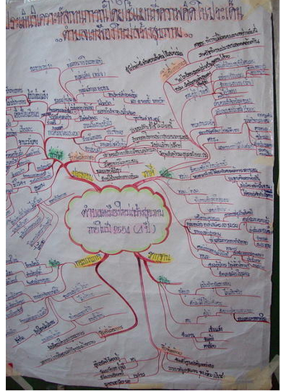
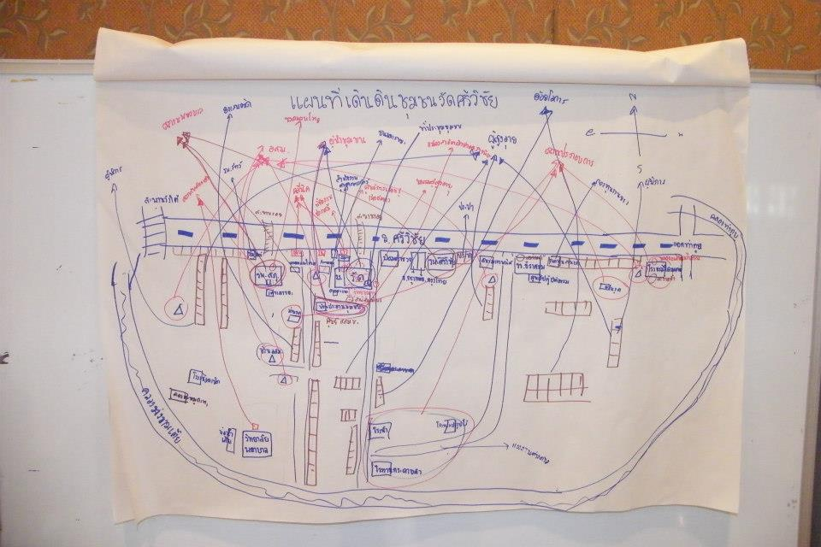
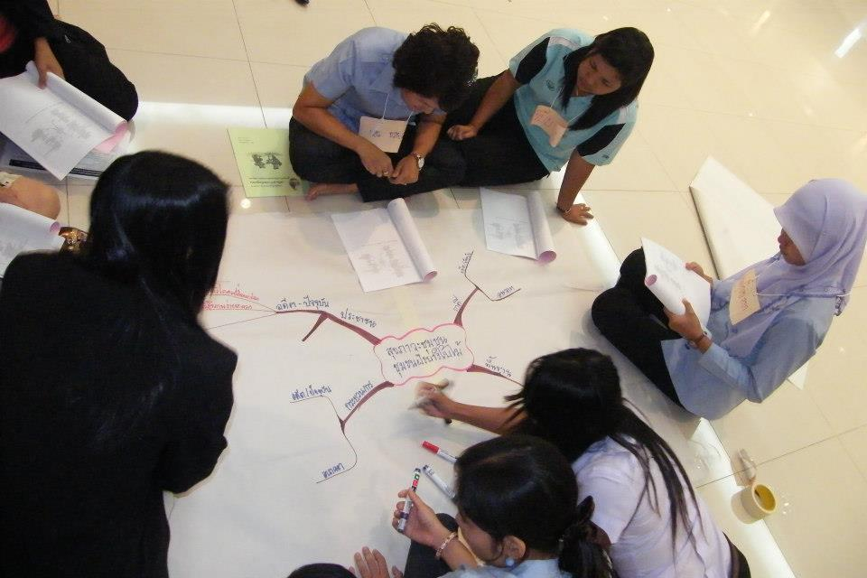
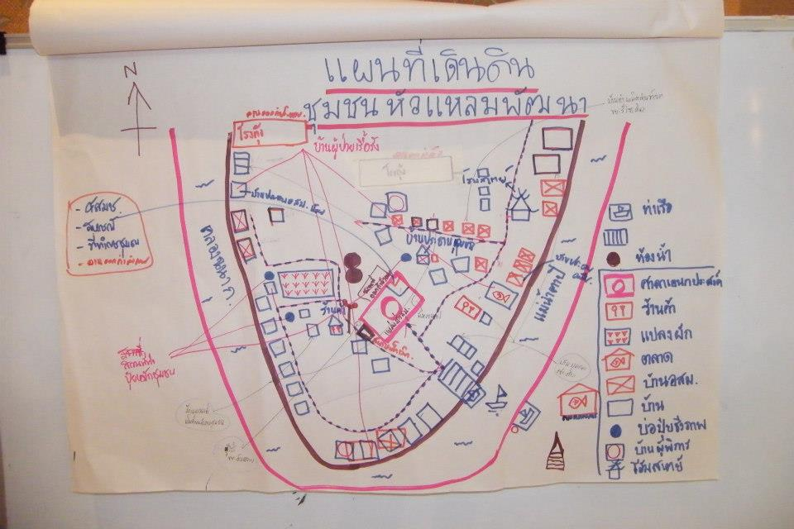
วิเคราะห์สถานการณ์

Slide 12
แบบผังจุดหมายปลายทาง ใน ๔ มุมมอง
ประชาชน มีความรู้ที่จำเป็น เพื่อการมีสุขภาพดี มีการระดมพลังพลเมือง มีส่วนร่วมมากขึ้น มีการสร้างนวตกรรมต้นแบบ ๔. มีการพัฒนาพฤติกรรมของตนเอง เพื่อ การป้องกันโรค เบาหวาน ความดัน โรคไต เส้นเลือดอุดอัน มะเร็ง มีความสุขไม่เครียด ๕. ช่วยกันวางมาตรการทางสังคม ทั้งเชิงบวก และ ลบ | กระบวนการ มีเวทีประชาคมหมู่บ้าน ขยายพื้นที่ โอกาสเสวนาประจำชุมชน มีการพูดคุย สุนทรียสนทนาในการมีสุขภาพดี ระดมพลังรณรงค์ให้ความสำคัญในการทำหน้าที่ มีจุดรวมพลในการบริหารจัดการเครือข่าย มีการจัดตั้งกลุ่ม จัดการแลกเปลี่ยนเรียนรู้ ส่งเสริมความรักใคร่ผูกพันกันในท้องถิ่น
ภาคี หน่วยงานภาครัฐ สนับสนุนวิชาการ งบประมาณ บริการ (พัฒนาชุมชน มท. สธ. พม. ศธ. วธ. ตร. อสส.ฯลฯ) สื่อมวลชนสนับสนุนการประชาสัมพันธ์ อปท.สนับสุนนงบประมาณ/สาธารณูปโภค | รากฐาน 1. พัฒนาระบบฐานข้อมูลสุขภาพชุมชน 2. ให้มีการศึกษาดูงาน และเปิดบ้าน 3. แลกเปลี่ยนข้อมูล ข่าวสารทันสมัย รวดเร็ว 4.มีความสามัคคีร่วมมือร่วมใจ

Slide 13
กระบวนการและขั้นตอนการสร้างแผนที่ยุทธศาสตร์
(Strategy Route Map)
1
วิเคราะห์บริบท / สถานการณ์
2
กำหนดจุดหมายปลายทาง
3
(1)สร้างแผนที่ยุทธศาสตร์ (2) ตรวจสอบกับยุทธศาสตร์
4
สร้างแผนที่ยุทธศาสตร์ปฏิบัติการ(SLM)
5
นิยามวัตถุประสงค์และตัวชี้วัด
6
สร้างแผนปฏิบัติการ(Mini-SLM)
7
เปิดงานและการติดตามผล
Notes:
13

Slide 14
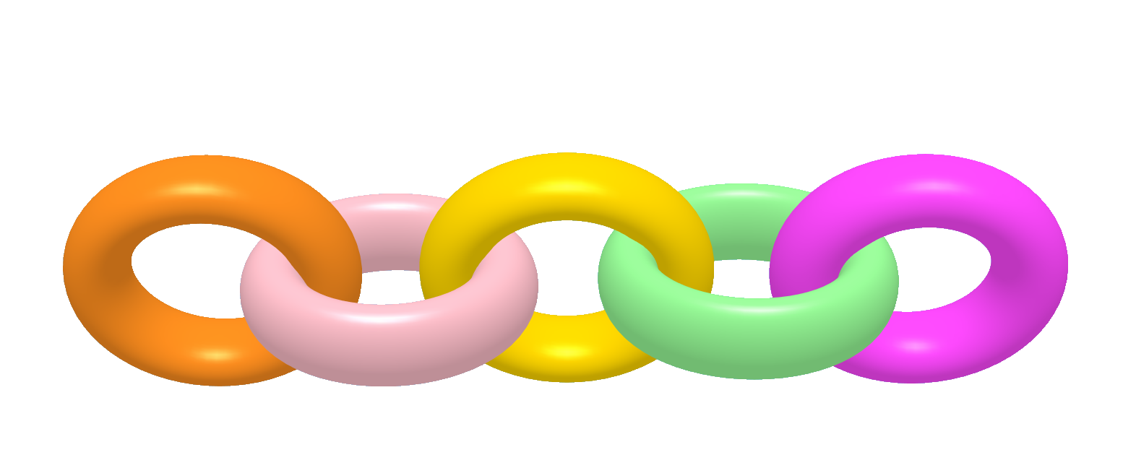
5 องค์กรระดับท้องถิ่น/ตำบลต้องร่วมมือกันอย่างใกล้ชิด ในงานสร้างบทบาทของประชาชน
อปท
อสม
กองทุนสุขภาพ
รพ.สต./ศูนย์บริการสา’สุขกทม.
กำนันผู้ใหญ่บ้าน

Slide 15
สรุป
1. เร่งรัดกลไก พี่เลี้ยง จังหวัด อำเภอ
เพื่อไปสร้างกระบวนการตำบลจัดการสุขภาพ
2. การยุทธศาสตร์ในระดับตำบล อย่างเป็นระบบ มีกิจกรรม โครงการ
ความชัดเจน ตัวชี้วัด มีผู้รับผิดชอบ มีการดำเนินงานต่อเนื่อง ให้ขวัญกำลังใจ
3. มีความเชื่อมโยง อำเภอ ตำบล หมู่บ้าน บูรณาการ ไม่คิดแยกส่วน
4. Key ข้อมูล self assessment ตำบล หมู่บ้านจัดการสุขภาพ
www.thaiphc.com กองสนับสนุนสุขภาพภาคประชาชน กรกฎาคม.

